Slide 3


Slide 9

Enormes cantidades de información
Seres humanos:
Son buenos analizándolos y encontrando patrones
Pero son caros
tienen problemas con datos muy multidimensionales
Se requieren métodos capaces de automatizar el análisis de datos.
Son buenos analizándolos y encontrando patrones
Pero son caros
tienen problemas con datos muy multidimensionales

Slide 10



YouTube
100 horas de videos cada minuto.
Buscadores Web
40 billones de páginas indexadas.
Instrumentación Astronómica
3 TB de datos cada dos horas.

Slide 12
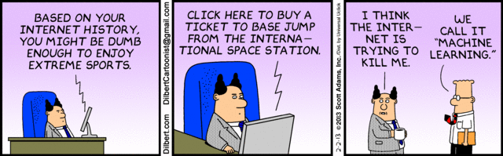
Conjunto de métodos que pueden detectar patrones en los datos automáticamente.
Usar los patrones para predecir datos futuros o tomar decisiones bajo incerteza.

Slide 14
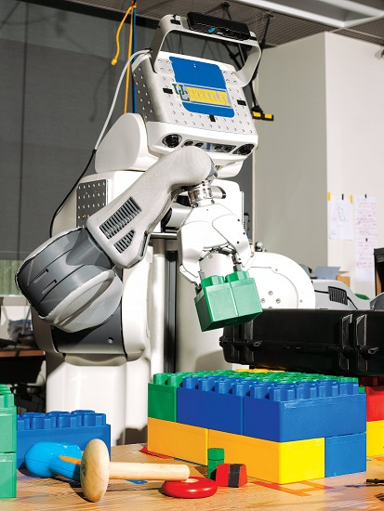
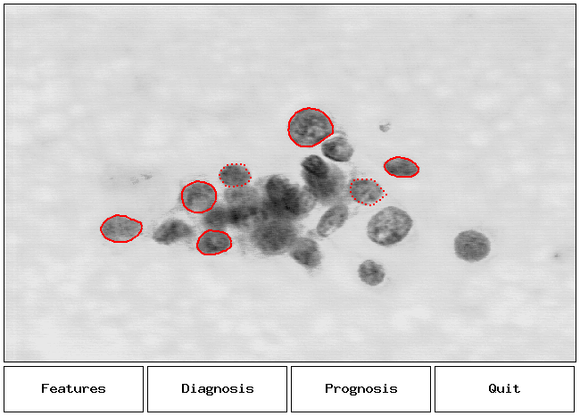
Robótica Visión Computacional

Slide 15
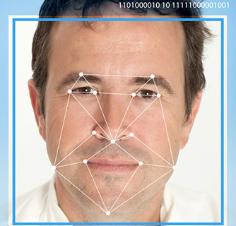
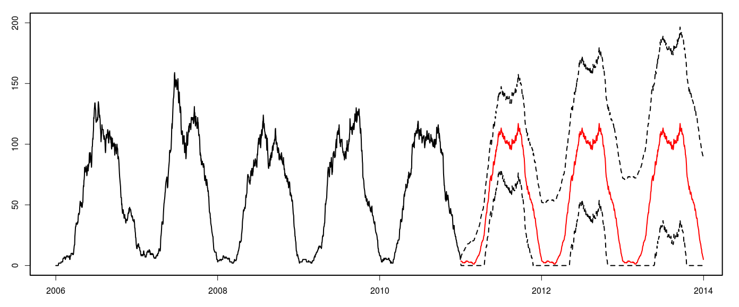
Seguridad Negocios
Precio del Uranio

Slide 16
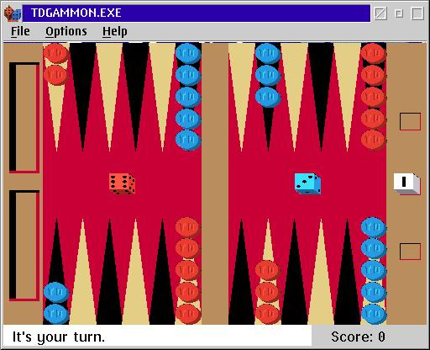

TD-Gammon
IA Juegos
Starcraft

Slide 18

Ciencia de Datos
Minería de Datos
Estadística Bayesiana
Ingeniería de Datos
Inteligencia Computacional
Inteligencia de Negocios
Estadística Frecuentista

Slide 19
Ciencia de Datos
Minería de Datos
Estadística Bayesiana
Ingeniería de Datos
Inteligencia Computacional
Inteligencia de Negocios
Estadística Frecuentista

Slide 21
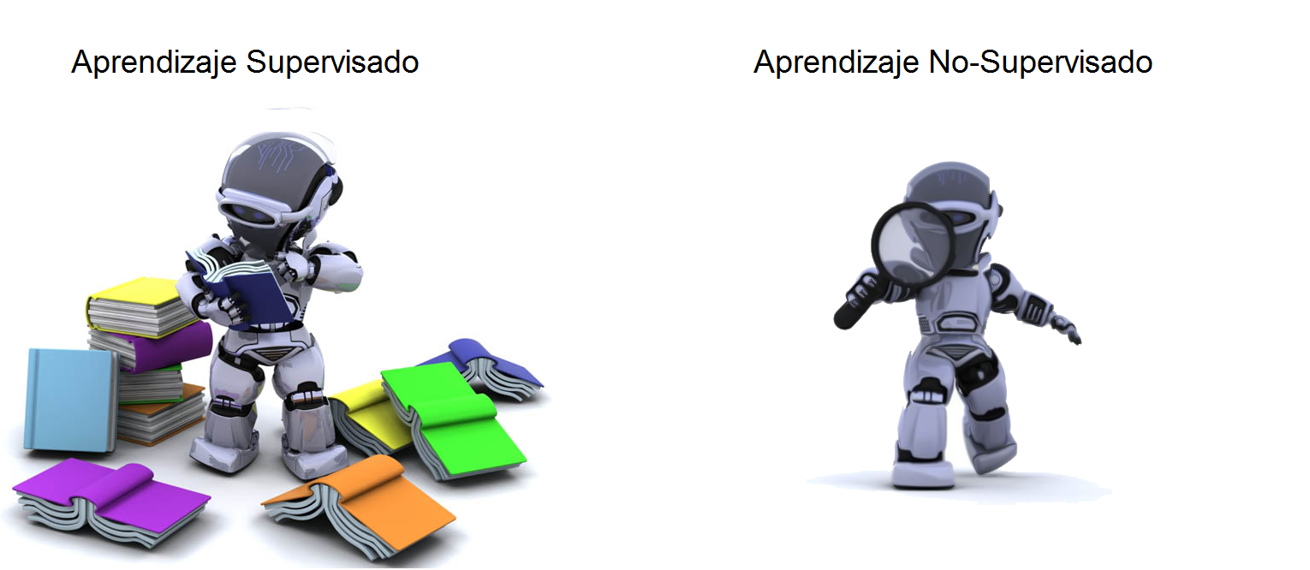
Aprendizaje Supervisado
Aprendizaje No-Supervisado
Aprendizaje Reforzado

Slide 24
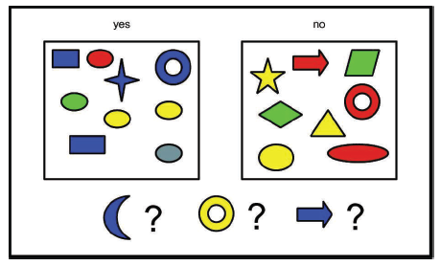
Generar un modelo que pueda inferir sobre los datos dado un conjunto de ejemplos.

Slide 25
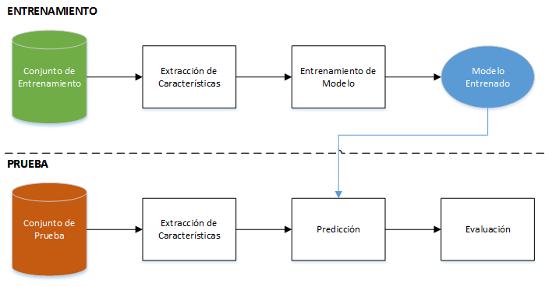

Slide 26
Regresión
Clasificación
Regresión Lineal
Regresión Polinomial
Regresión Kernel
Perceptrón Multicapa
Naive Bayes
SVM
Regresión Logística
Perceptrón Multicapa

Slide 27

© Cyrille Rossant

Slide 29
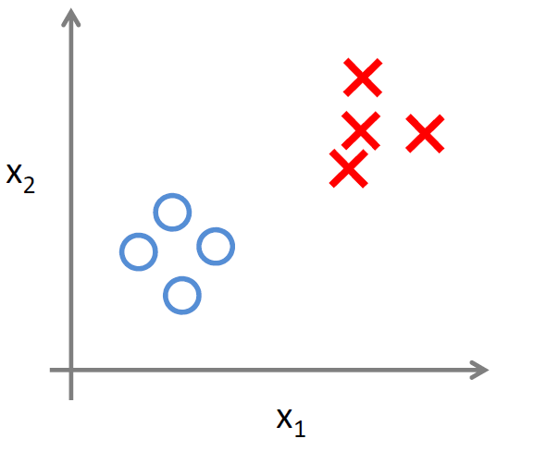
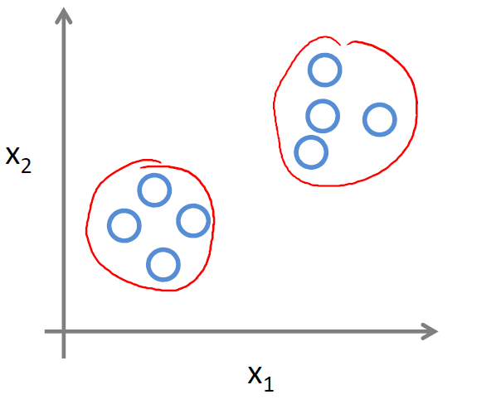
Busca patrones “interesantes” en los datos.
No existe información respecto a las clases.
Clasificación Clustering

Slide 30
Clustering
Reducción de Dimensionalidad
K-Means
DBScan
Expectation Maximization
PCA
SVD

Slide 32
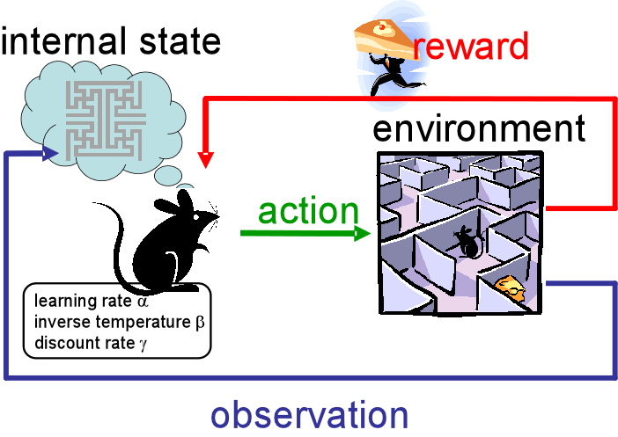
Basado en lógica de premio/castigo por una acción.

Slide 34
Paramétricos
El modelo se genera en función de un conjunto de parámetros. No se usan los datos en la evaluación.
La idea es encontrar los parámetros en el entrenamiento usando algoritmos de aprendizaje automático.
No-Paramétricos
El entrenamiento no guarda parámetros y por lo tanto, en la evaluación se usan todos los datos.
E.g. Reglas de Asociación, Árboles de Decisión, KNN, Procesos Gaussianos, etc.

Slide 36

¡Depende de la aplicación!
“Dos algoritmos son equivalentes cuando su rendimiento se promedia sobre todos los posibles problemas”

Slide 39
Repaso de Algebra Lineal
Representación vectorial de datos
Sistemas Lineales
Valores y Vectores Propios
Covarianza y Correlación
Conceptos de Aprendizaje Automático
Modelos Paramétricos y No-Paramétricos
“Curse of Dimensionality”
¿Cómo elaborar un modelo?
¿Cómo medir el rendimiento de un modelo?

Slide 41
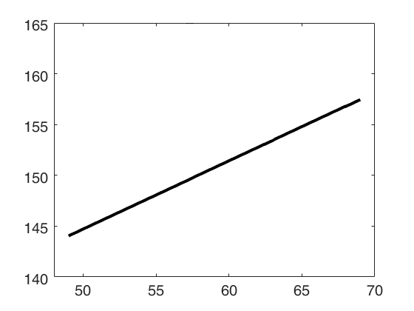
¿Cómo puedo escribir la ecuación de esta recta?

Slide 42
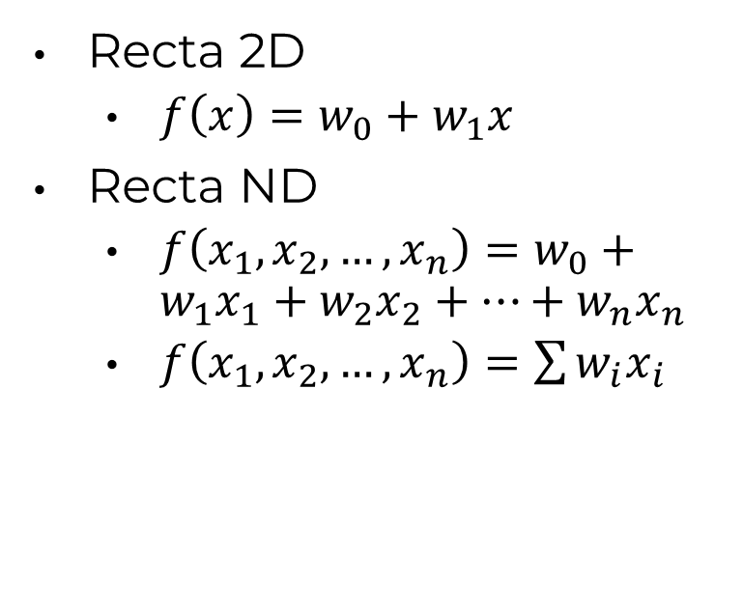

Slide 43
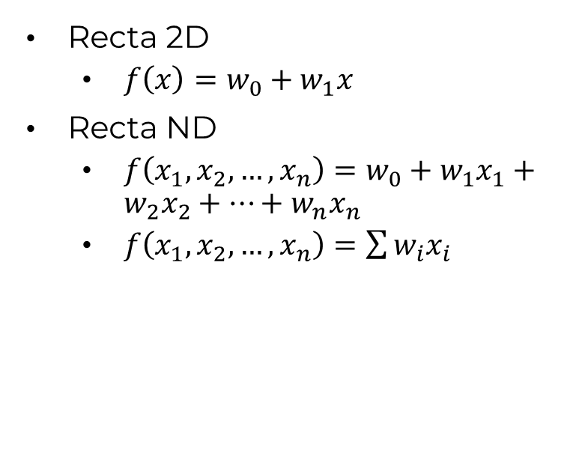

Slide 44
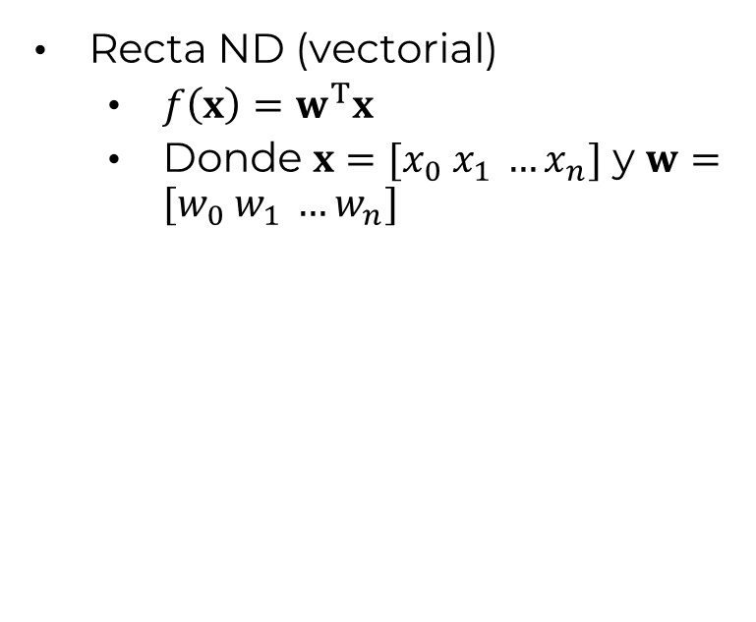

Slide 46
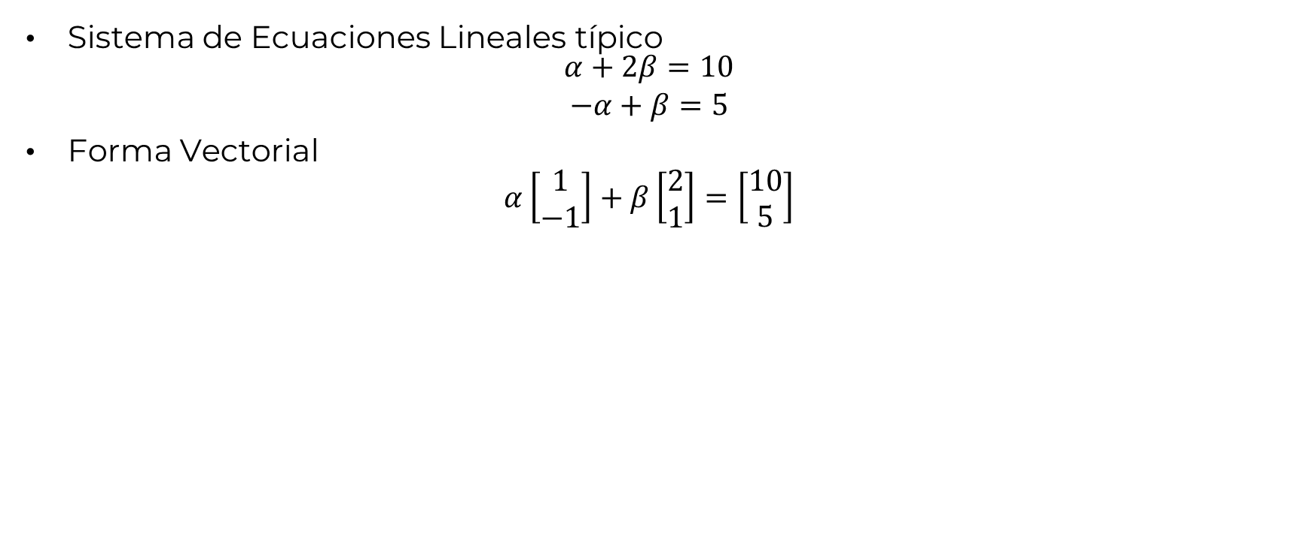

Slide 47
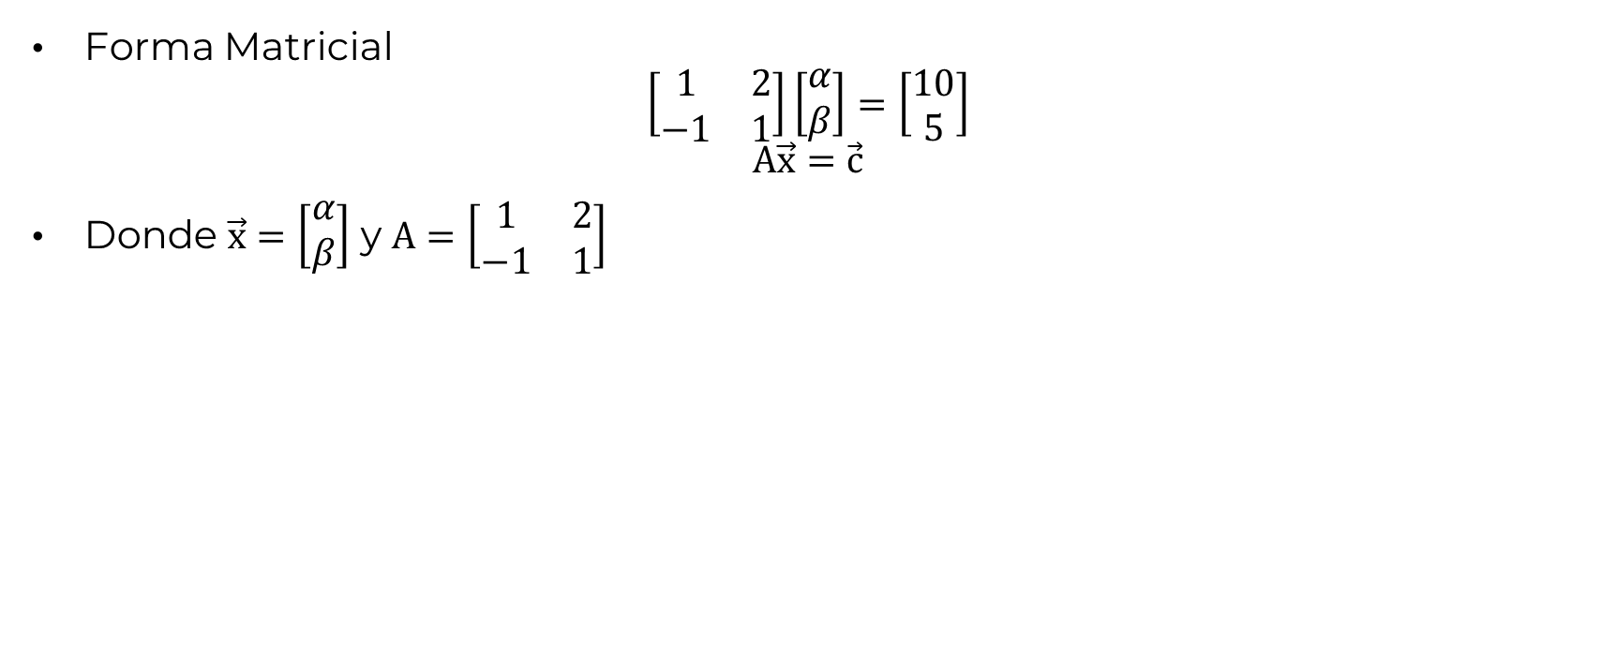

Slide 49
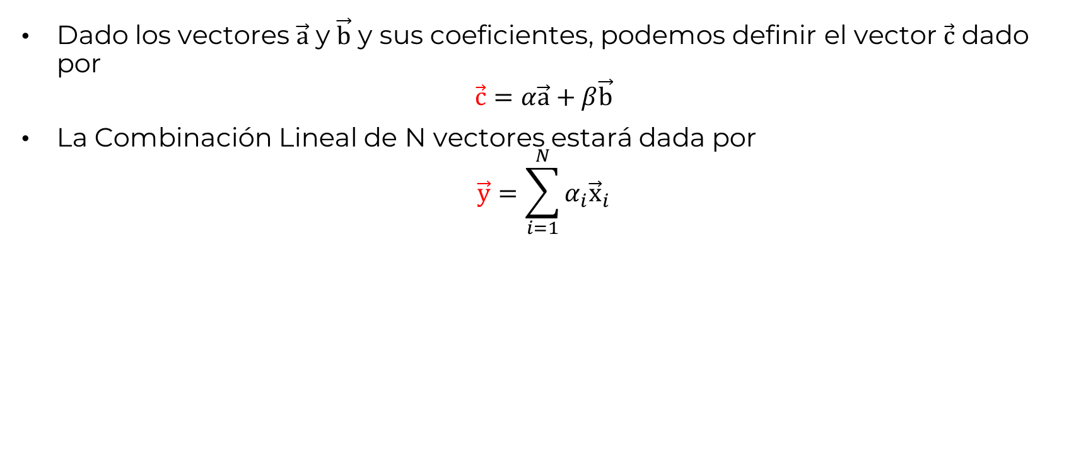

Slide 51
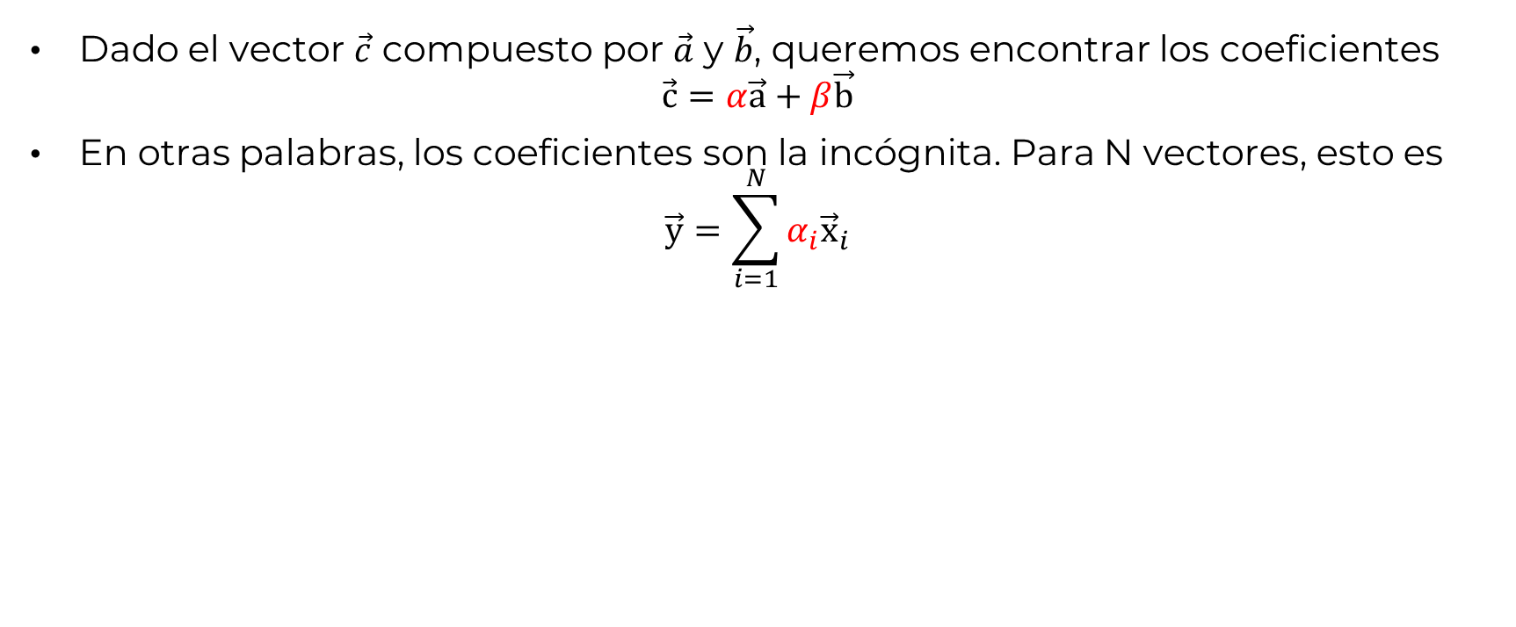
¡Los Sistemas Lineales son problemas de descomposición!

Slide 53
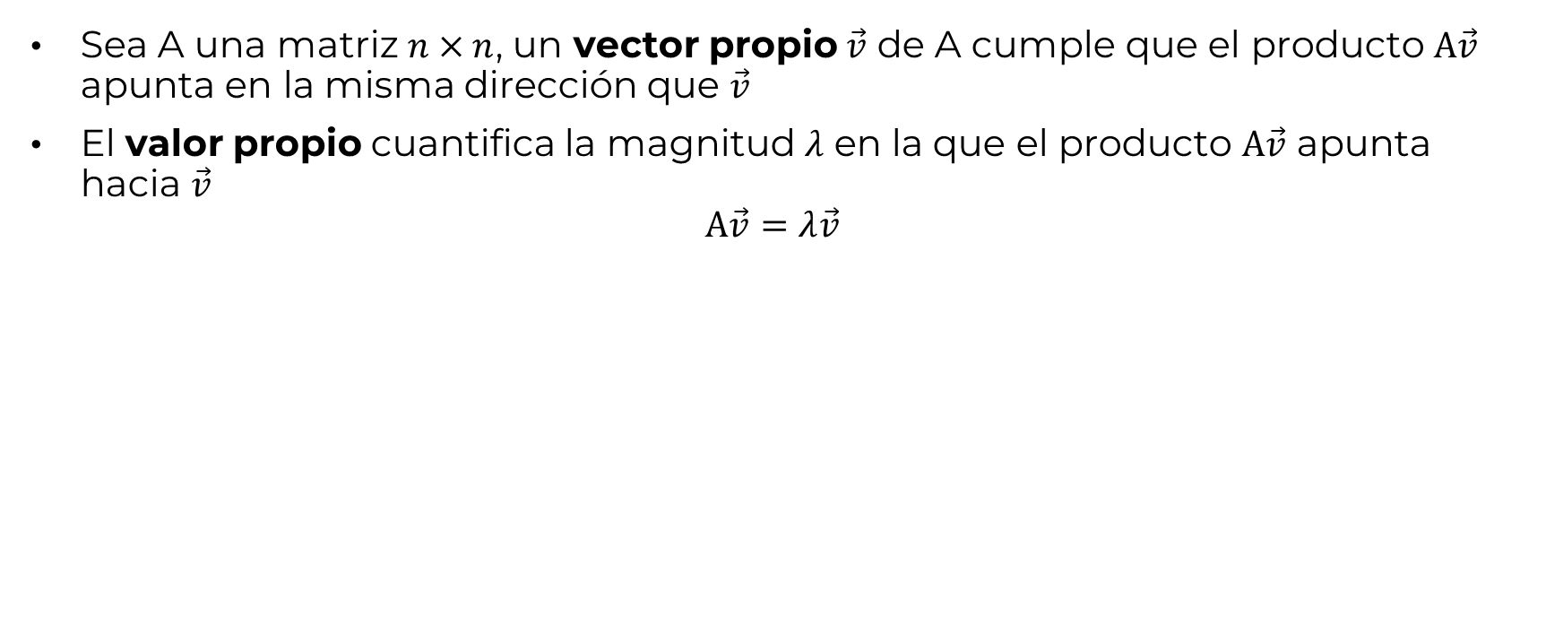
https://www.youtube.com/watch?v=Gx0PaWI9eYo
https://www.youtube.com/watch?v=Gx0PaWI9eYo
https://www.youtube.com/watch?v=5ym3vnFrWtY&t=3s

Slide 54
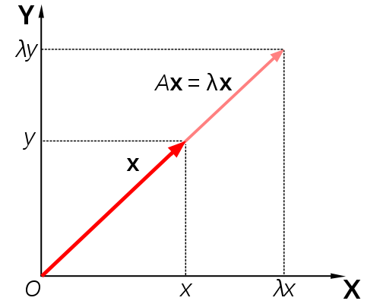

Slide 55
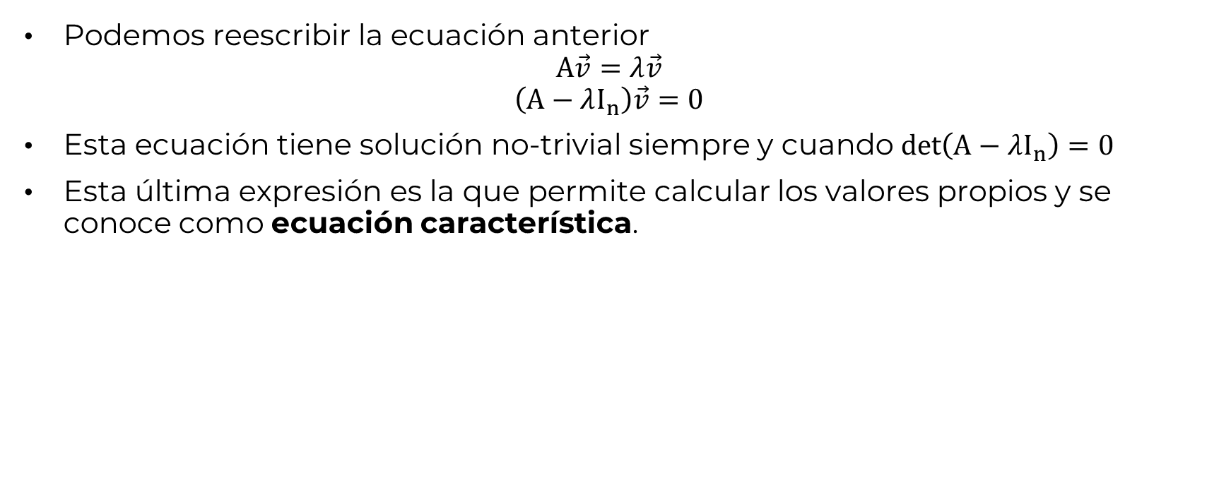

Slide 57
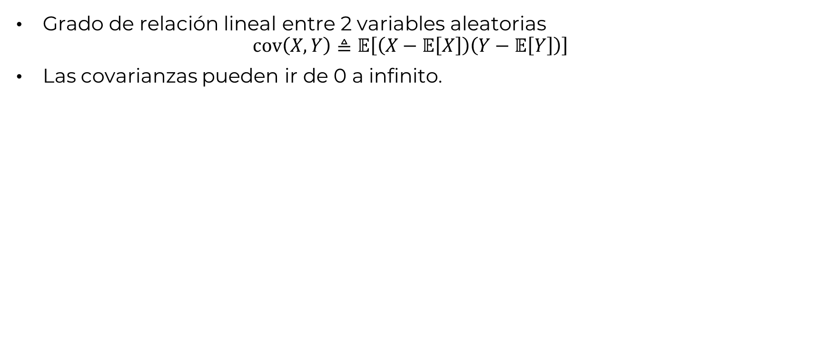
https://www.youtube.com/watch?v=6V9a4651WFw

Slide 59
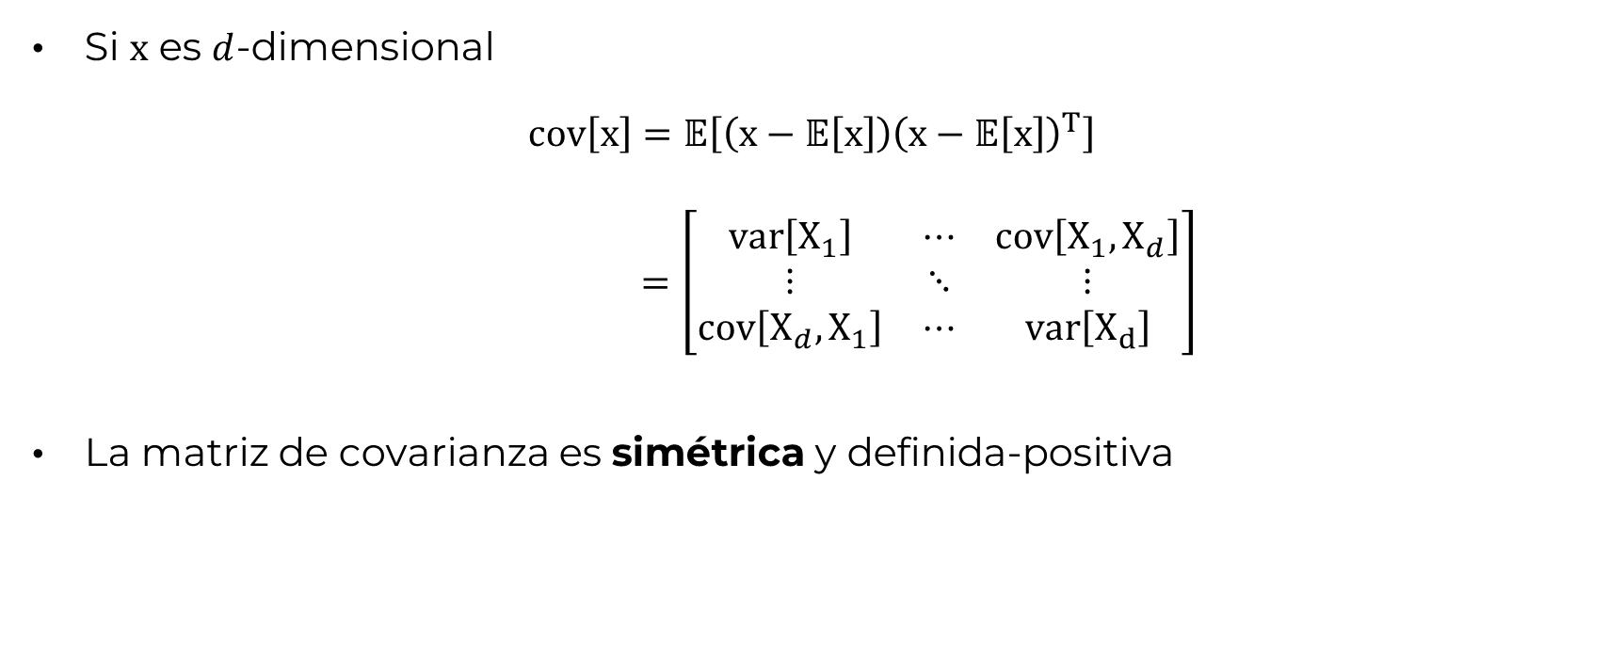

Slide 61
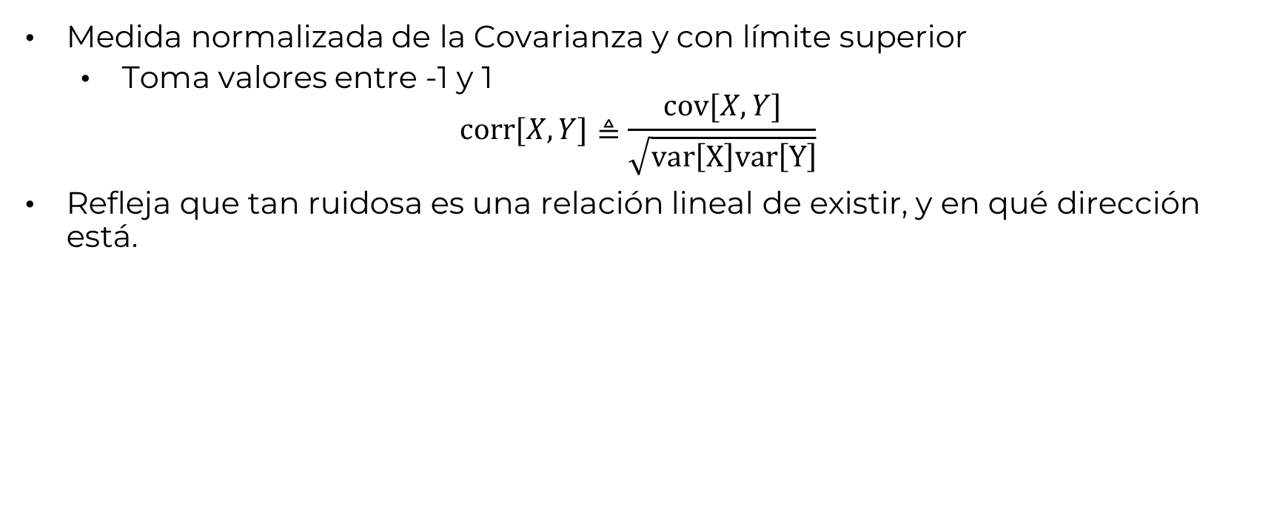

Slide 63
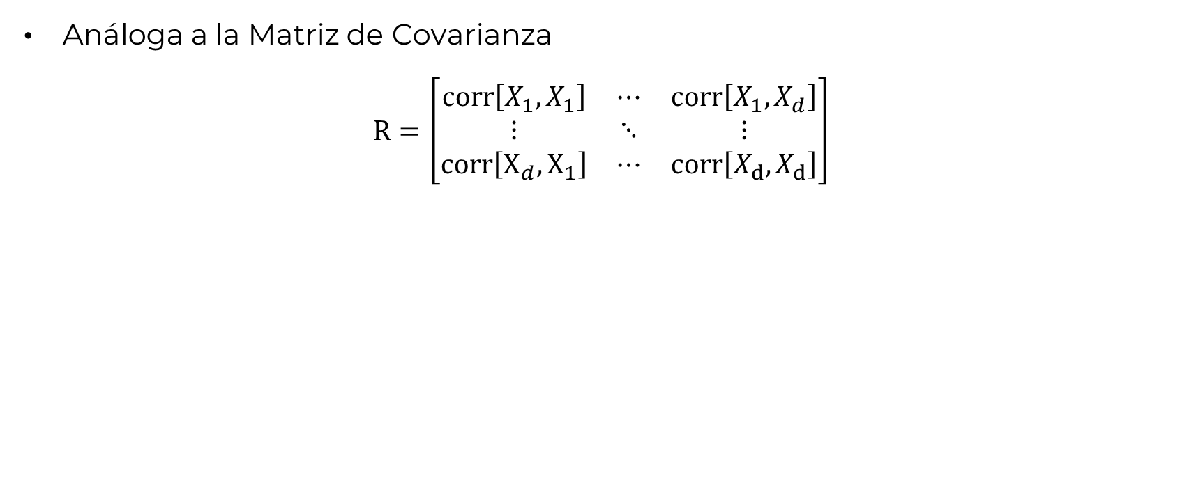

Slide 65
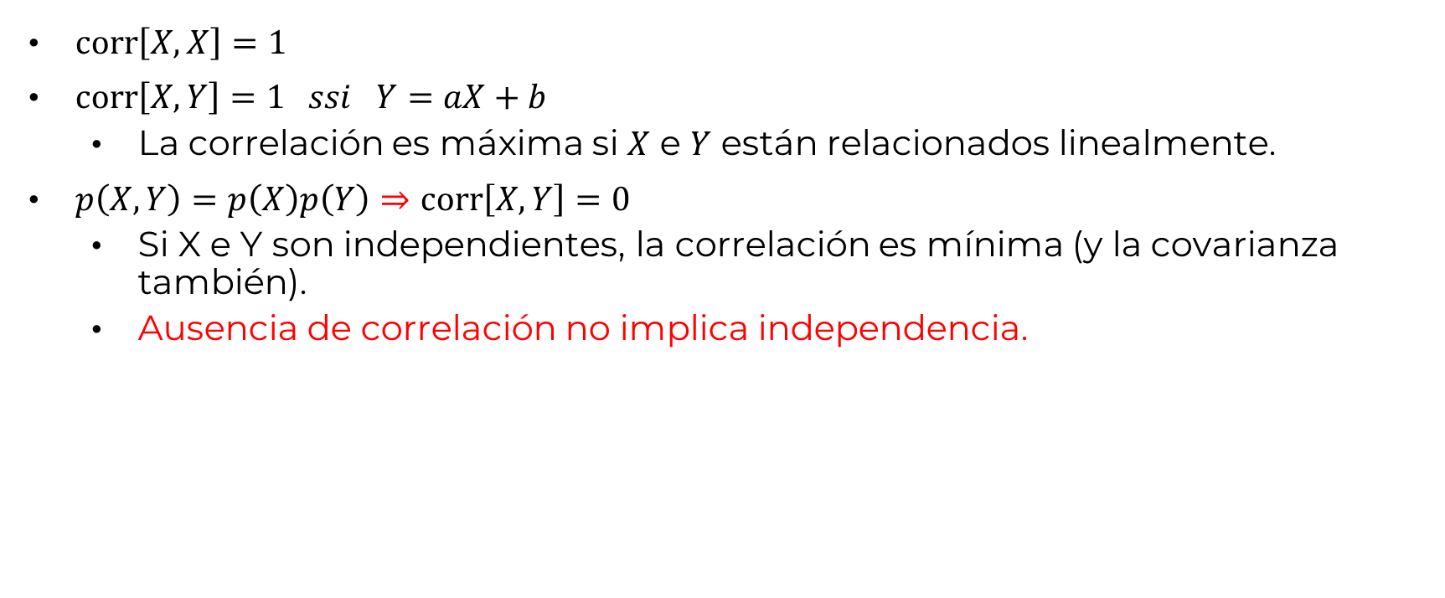

Slide 66
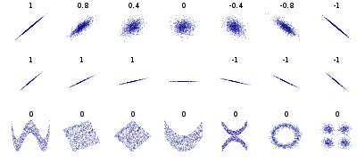
No entrega la pendiente de la relación lineal.
Su uso es limitado en casos no-lineales.

Slide 68

PCA (Principal Component Analysis)
Se construye con los vectores propios de la Matriz de Covarianza

Slide 70
Paramétricos
No-Paramétricos
Nº de Parámetros creciente con el Nº de datos de entrenamiento.
Nº de Parámetros fijo.
Simples, pero hace suposiciones fuertes sobre la naturaleza de los datos.
Flexibles, pero la complejidad crece mientras más datos se tengan.

Slide 72
Conjuntos de Entrenamiento, Prueba y Validación.
Definir si se utilizará un algoritmo paramétrico o no-paramétrico.
Pre-procesar los datos
Variar sus parámetros y evaluar el rendimiento.

Slide 74
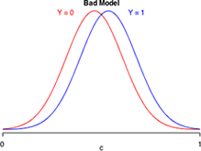
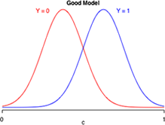
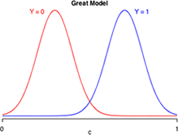
Verdaderos positivos (VP): Número de casos que la prueba declara positivos y que son verdaderamente positivos.
Falsos positivos (FP): Número de casos que la prueba declara positivos y que en realidad son negativos.
Verdaderos negativo (VN): Número de casos que la prueba declara negativos y que son realmente negativos.
Falsos negativos (FN): Número de casos que la prueba declara negativos y que en realidad son positivos.
N = TP + FP + FN + TN, el tamaño efectivo de la población evaluada.

Slide 75
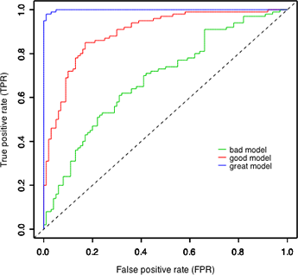
Curvas ROC
Una curva ROC (acrónimo de Receiver Operating Characteristic, o Característica Operativa del Receptor) es una representación gráfica de la sensibilidad frente a la especificidad para un sistema clasificador binario según se varía el umbral de discriminación. Otra interpretación de este gráfico es la representación de la razón o proporción de verdaderos positivos (VPR = Razón de Verdaderos Positivos) frente a la razón o proporción de falsos positivos (FPR = Razón de Falsos Positivos) también según se varía el umbral de discriminación (valor a partir del cual decidimos que un caso es un positivo)

Slide 76
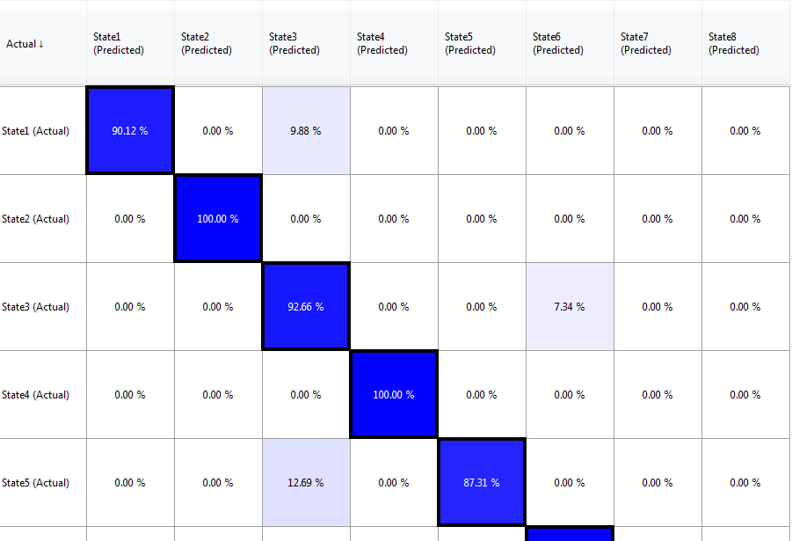
Matriz de Confusión

Slide 77
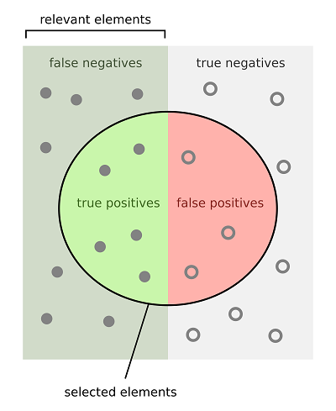
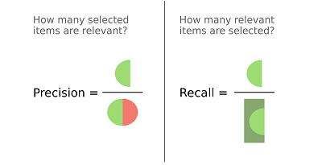
Precisión y Recall
¿Cuántos elementos seleccionados son relevantes?
¿Cuántos elementos relevantes son seleccionados?
© Wikipedia

Slide 78
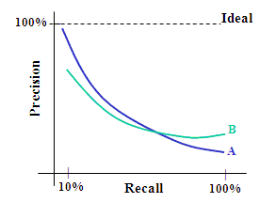
Curva Precision-Recall

Slide 80
Clasificador de documentos en función de tópicos o interés.
Cortador de audios.
Cortador de ondas sismográficas.
Simulador de incendios.
Simulador de procesos geológicos.

Slide 81
Segmentar regiones en diarios impresos

Slide 82
Predictor de incendios en base a datos históricos e imágenes satelitales.
Predictor de precios de propiedades.
Predictor de precios de autos.
Clustering de comportamiento de usuarios de sitio web.

Slide 83


Slide 84

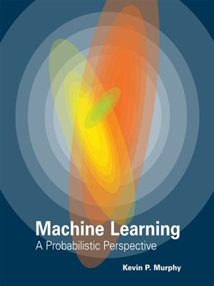
Machine Learning, A Probabilistic Perspective, Kevin Murphy
Pattern Recognition and Machine Learning, Christopher Bishop

